Slide 1
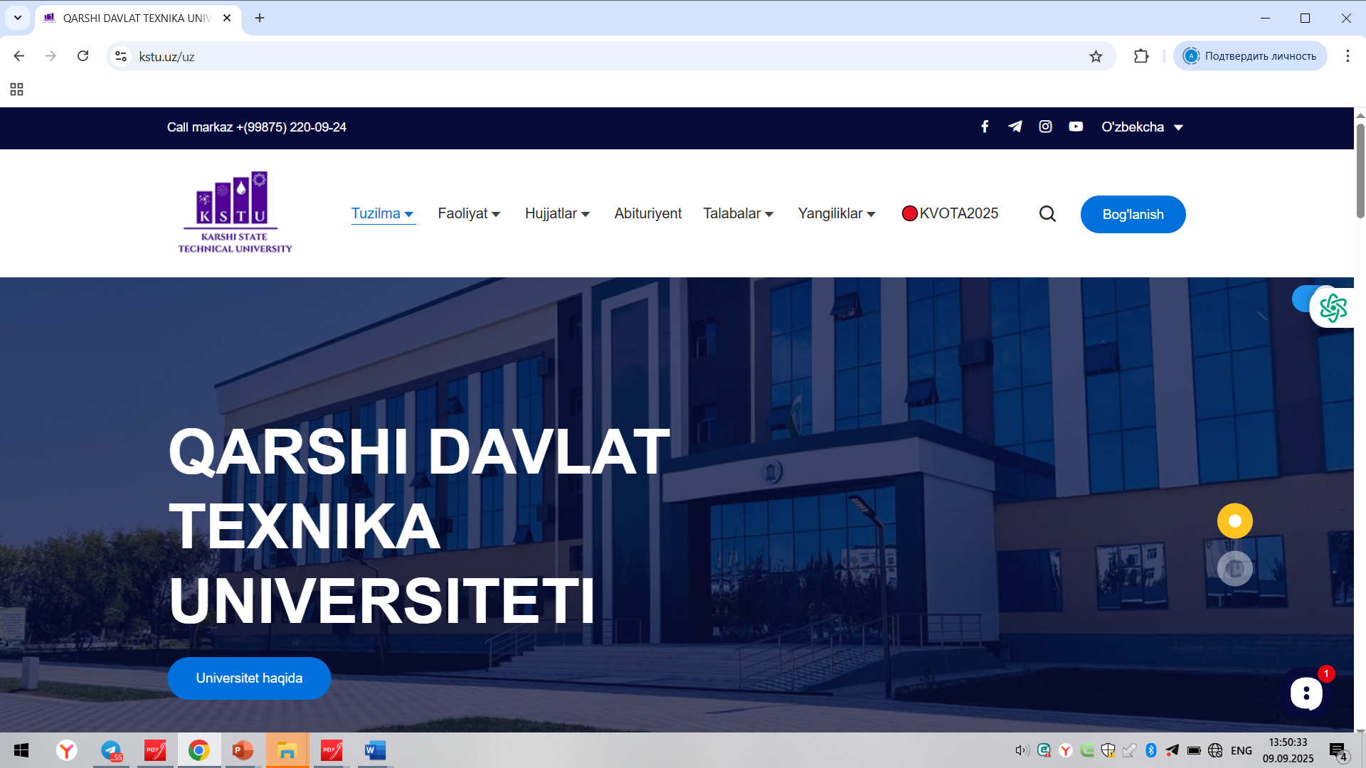

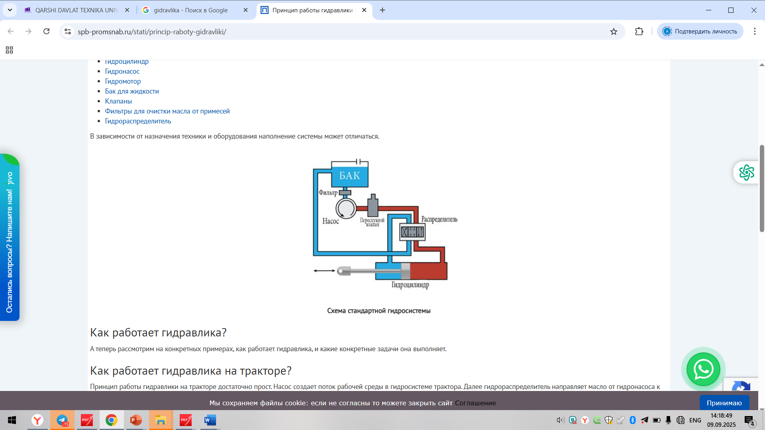


QARSHI DAVLAT TEXNIKA UNIVERSITETI
FAN:
GIDRAVLIKA
MAVZU 01
“Gidravlika” faniga kirish.
A.J.To’ychiyev.
Oziq-ovqat muhandisligi kafedrasi katta o’qituvchisi

Slide 2
 | Modul / FAN SILLABUSI Shahrisabz oziq- ovqat muhandisligi fakulteti 60720700 – Texnologik mashinalar va jixozlar yo‘nalishi
Фan nomi: |  | Gidravlika
Fan turi: |  | Majburiy
Fan kodi: |  | GID1504
Yil: |  | 4
Semestr: |  | 5
Ta’lim shakli: |  | kunduzgi
Mashg‘ulotlar shakli va semestrga ajratilgan soatlar: |  | 120
Mа’ruzа |  | 30
Аmаliy mаshg‘ulotlаr |  | 14
Lаborаtoriya mаshg‘ulotlаri |  | 16
Mustаqil tа’lim |  | 60
Kredit miqdori: |  | 4
Bаholаsh shаkli: |  | imtihon
Fаn tili: |  | o‘zbek

Slide 3
Mavzu: “Gidravlika” faniga kirish.
Reja:
1.Gidravlika fanining yaratilish tarixi.
2. «Gidravlika» fanining maqsad va vazifalari.
3. Gidravlika taraqqiyotining tarixi.
4. Suyuqlik turlari

Slide 4
1.Gidravlika fanining yaratilish tarixi.
Gidravlika sohasidagi birinchi ilmiy asar qadimgi yunon matematigi va mexanigi Arximed (tax. eramizdan avvalgi 387 — 212-y.)ning «Suzuvchi jismlar haqida» risolasi — traktati eramizdan avval 250 yil muqaddam vozilgan. Arximedning suyuqlikka botirilgan jismning muvozanati qonuni keyinchalik kemalarning suzishi va ularning turg‘unligi haqidagi nazariya
asosini tashkil etadi.
Gidravlika, keyinchalik XIV—XVII asrlarda taraqqiy etdi. Italiyalik buyuk olim Leonardo da Vinchi (1452—1519) daryo va kanallardagi suyuqlik harakati qonuniyatlarini, suyuqlikning oqib chiqish jarayonini o‘rgangan, gidrotexnikaviy inshootlarni qurish bilan shug‘ullangan, gidravlik pressning ishlashini bayon etadigan, markazdan qochma nasosni ixtiro qilgan va boshqa ko‘pgina gidravlik hodisalarni amalda isbotlagan. Yarim asrlardan keyin gollandiyalik muhandis S. Stevin (1548—1620) suyuqlik-ning tekislikka bergan bosimini aniqladi va gidravlik g‘ayritabiiylik (paradoks) hodisasini ta’riflab berdi.

Slide 5
ltaliyalik olim G. Galiley (1564—1642) gidrostatikaning asosiy qoidalarini sistemalashtirdi va ilk bor gidravlik qarshilik tushunchasini fanga kiritdi, uning suyuqlik oqimi tezligiga va zichligiga bog‘liqligini isbotladi. E. Torrichelli (1608—1647) esa suyuqlikning teshikdan oqib chiqish tezligini hisoblaydigan matematik formulani berdi. Fransuz fizigi va matematigi B. Paskal tashqi bosimning suyuqlik orqali uzatilishi qonunini kashf qildi. Buvuk ingliz fizigi, matematigi, mexanigi va astronomi I. Nyuton (1643—1727) suyuqlikning qovushqoqligi tushun-chasini fanga kiritdi, suyuqlik tezligi va xossasi bilan ichki ishqalanishdagi kuchlanish orasidagi bog‘lanishni isbotladi va shunga ko‘ra, gidrodinamik o‘xshashliklar nazariyasiga asos soldi.
XVIII asrga qadar gidravlikaga oid ilmiy ishlarning, deyarli hammasi, ko‘proq tajriba natijalariga tayangan nazariya bo‘lib, bir-birlari bilan bog‘lanmagan, tarqoq holda yaratilgan. XVIII asrning ikkinchi yarmidagi yirik mexanik va matematik olim-lardan D. Bernulli (1700—1782) va L. Eyler (1707—1783)ning

Slide 6
XVIII asrning ikkinchi yarmidagi yirik mexanik va matematik olim-lardan D. Bernulli (1700—1782) va L. Eyler (1707—1783)ning ilmiy ishlari nazariy gidromexanika va gidravlikaga asos soldi. D. Bernulli suyuqlik harakati qonuniyatlarini o‘rganib, uning asosiy tenglamalarini isbotlab berdi.
D. Bernullining «Gidrodinamika» asari nashrdan chiqqan-dan so‘ng (1738-y.) bu atama fanga kiritildi.
Shveysariyalik buyuk matematik, mexanik, fizik va astronom L. Eylerning «Suyuqlik harakatining umumiy tamoyillari» ilmiy asari alohida o‘rinda turadi.
M.V. Lomonosov (1711—1765) suyuqlik va gazlar haraka-tining fizik masalalariga va gidravlikaning amaliy tatbiqiga katta e’tibor berib, massa va energiyaning saqlanish qonunini kashf qiladi.
XVIII asrning ikkinchi yarmi va XIX asrning boshida sanoat va ishlab chiqarishning shiddatli rivojlanishi davrida, real suyuqlik xossalarini hisobga oluvchi muhandislik masalalari yechimini topish uchun, yangicha ilmiy talablar zarur bo‘la boshladi. Natijada «Gidravlika» fanining amaliy fanga aylanish davri boshlanadi.

Slide 7
Texnikaviy gidrodinamikaning shakllanishida fransiyalik olimlardan A. Pito (1695—1799) «Pito nayi» bilan, A. Shezi (1718—1798) harakatlanayotgan suyuqlik tezligini aniqlaydigan formulasi bilan, J. Borda (1733—1799) oqim keskin kengay-ganida suyuqlik damining pasayishini hisoblaydigan tenglamasi bilan o‘z hissalarini qo‘shgan.
Italiyalik olim D. Venturi (1746—1822) suyuqlikning uchlik nay (nasadka)dan oqib chiqishi, nemis olimi D. Veysbax (1806—1871) ning suyuqlik harakati qonunlari bo‘yicha yarat-gan nazariy va amaliy natijalari katta ahamiyatga ega. Ingliz olimi O. Reynolds suyuqlik harakatining laminar va turbulent oqimlarini kashf qildi va gidrodinamik o‘xshashliklar kriteriysini varatdi. L. Prandtl (1875—1953) suyuqlikning turbulent oqimi nazariyasini takomillashtirdi.
P. P. Melnikov (1804—1880) birinchi marta 1836-yilda rus tilidagi «Amaliy gidravlika asoslari» darsligini nashr ettirdi. Ros-siyada olimlardan N.P. Petrov (1836—1920) Nyutonning gipo-tezasi (suyuqlikdagi ichki ishqalanish) asosida mashinalarni gidrodinamik moylash nazarivasini asoslab berdi. N.Y. Jukov-skiyning (1847—1921) texnikaviy gidrodinamikaga oid qator ilmiy ishlaridan biri — «Gidravlik zarb haqida»gi ilmiy asari 1899-yili nashrdan chiqdi.

Slide 8
1. «Gidravlika» fanining maqsad va vazifalari.
«Gidravlika» — harakatlanayotgan va muvozanatdagi suyuqlik qonunlarini o’rganadigan, qonunlarning muayyan texnikaviy masalalar yechimini topishda keng qo’llaniladigan fandir. «Gidravlika» fani turli xil gidravlik mashinalarni (nasos-lar, turbinalar, gidravlik uzatma) yaratish va ularni tatbiq etish sohasi fanlari bilan uzviy bog’langan. Gidravlik mashinalar nazariyasi, tuzilishi va ishlash tartibini yoritish ko’pchilik hollarda «Gidravlika»da umumlashtirilgan holda keltiriladi.

Slide 9
Gidravlika- (yunon. hidro suv va aulos nay) suyuqlikning quvur yoki naydagi harakatini o’rganib qolmasdan, turli-tuman geometrik shakldagi ochiq va yopiq oqimlarni ham o’rganadi.
«Gidravlika» harakatlanayotgan va muvozanatdagi suyuqlik qonunlarini o’rganadigan, qonunlarning muayyan texnikaviy masalalar yechimini topishda keng qo’llaniladigan fandir. «Gidravlika» fani turli xil gidravlik mashinalarni (nasos-lar, turbinalar, gidravlik uzatma) yaratish va ularni tatbiq etish sohasi fanlari bilan uzviy bog’langan. Gidravlik mashinalar nazariyasi, tuzilishi va ishlash tartibini yoritish ko’pchilik hollarda «Gidravlika»da umumlashtirilgan holda keltiriladi.

Slide 10
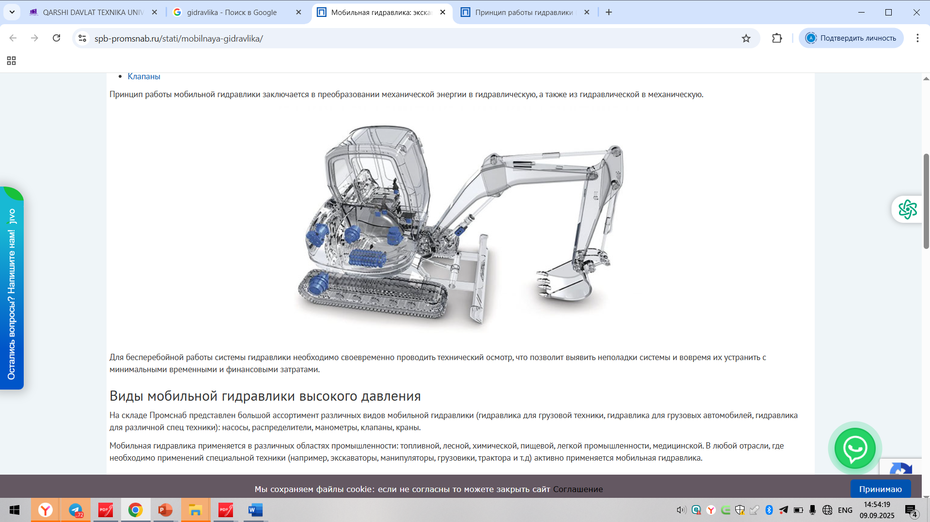

Slide 11
«Gidravlika» fani boshlang’ich taraqqiyot davrida nazariy fan bo’lgan va faqat suyuqlik oqimining harakat mexanikasini matematik usulni qo’llab, suyuqlikning fizik xossalarini ideallashtirib hamda ayrim farazlarni kiritib, matematik formulalarni qo’llash yo’li bilan gidravlik harakatni soddalashtirilgan sxemalar asosida o’rgangan. Gidrodinamikaning matematik uslublari bir qator amaliy masalalar yechimini topishga imkon bermagandan so’ng, uning amaliy qismi suyuqlikning texnikaviy mexanikasi rivojlangan.
Gidravlikaning texnikaviy mexanikasi muhandislik masalalarini yechishda, tajribalarda topilgan natijalar matematik tenglamalarni qoniqtirishi uchun gidravlik hodisalarni soddalashtirib, tenglamalarga ayrim tuzatma koeffitsiyentlarni kiritib, amaliy masalalar yechimi topilgan.

Slide 12
3.Gidravlika taraqqiyotining tarixi.
XX asr boshida gidravlika sohasida turli xil ixtisoslashgan yo‘nalishlarda tadqiqot ishlari jamoa bo‘lib olib boriladigan uslublar shakllana boshladi. Iste’dodli muhandis va olim V.G. Shuxov (1853—1939) neft quvurini hisoblash usulini tadqiq qiladi va neftni yuqoriga ko‘taruvchi erliftni ixtiro qiladi. N.N. Pavlovskiy (1884—1937) gidravlik inshootlar nazariyasini va hisobini yaratishda yetakchi bo‘ladi.
XX asr boshidan boshlab O‘zbekistonda gidravlikaning gidrotexnika qismi bo‘yicha tadqiqotlar rivoji yangi davrga kiradi. Gidroinshootlar (Chirchiq, Bo‘zsuv, Samarqand GES kaskadi va Farhod gidroelektrostansiyalari) qurilishini tadqiq etish va uni amalga oshirish, katta gidroelektrostansiyalarni loyihalash va qurish ishlarida, daryolar o‘zani dinamikasi kabi sohalarda «Gidravlika» faniga oid bir qator amaliy ishlarni amalga oshirish zarur bo‘ldi.

Slide 13
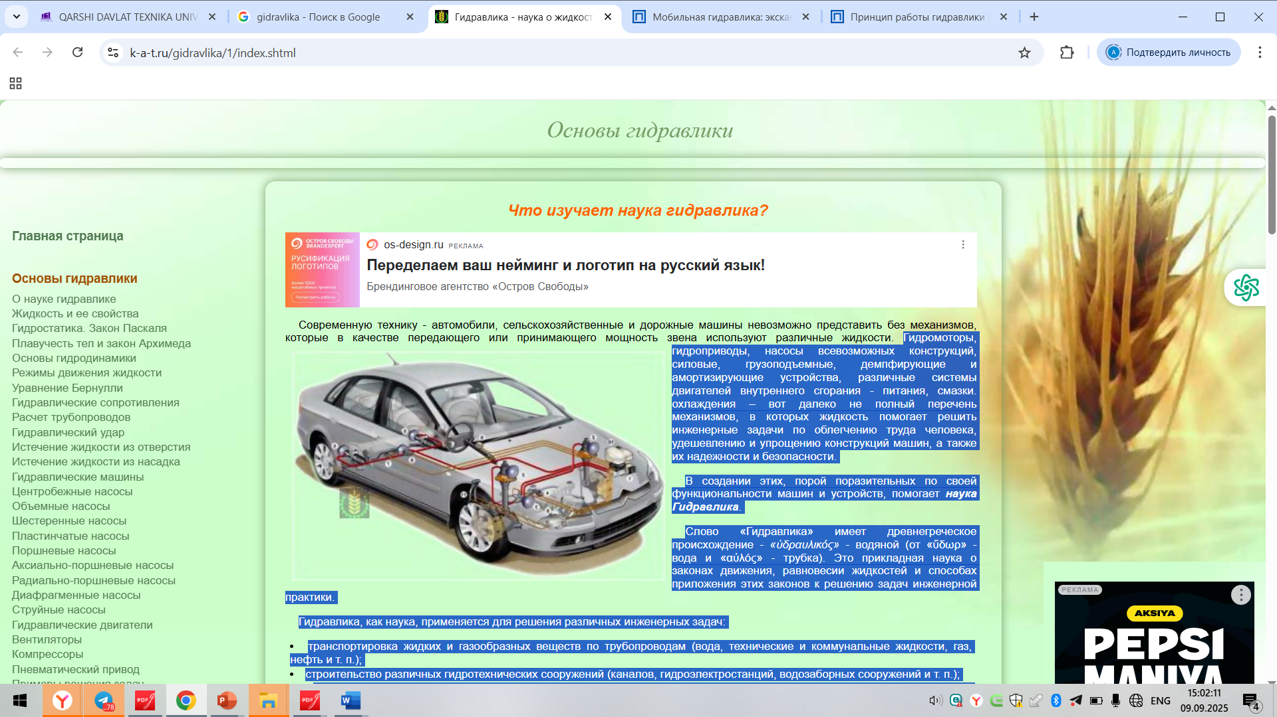

Slide 14
3.Gidravlika taraqqiyotining tarixi.
Hozirgi kunda gidravlikaning ayrim masalalarini yechishda birdaniga ham nazariy va ham texnikaviy gidromexanika usullari-dan foydalanishga to’g’ri keladi. Shuning uchun ham yagona fanning ikki yo’nalishdagi uslublari orasidagi farq asta-sekin yo‘qolib boryapti. «Gidravlika» mustaqil, shakllangan, texnikaviy fan bo‘lganligidan texnikaning turli-tuman sohalarida keng qo‘llaniladi. Masalan, neft qazib olish, suv ta’minoti, mashi-nasozlik, robotlashtirilgan avtomatik ishlab chiqarish, sug‘orish va yerlarni melioratsiyalashda gidravlika qonunlari asosida ko‘pgina amaliy muhandislik masalalarining yechimi topilgan.
Gidravlika, asosan, ko‘proq o‘z tatbiqini mashinasozlikda topdi, desak mubolag‘a bo‘lmaydi. Zamonaviy metall kesuvchi stanok konstruksiyasini, aviatsiya va kosmonavtikani, transport turlarini, temirchilik va presslash asbob-uskunalarini, metall va plastmassadan quyma va shtamplash usulida detallar tayyorlash, avtomatika va robototexnika mashinalarini gidravlik uskunalarsiz tasavvur etish qiyin. Avtomobillarda, traktorlar, qishloq xo‘jaligi va yo‘l qurilishi mashinalarida, aviatsiya, kosmonavtika va boshqa sohalarda ishchi suyuq moddani, yoqilg‘ini, sovitgich va surkov moylarini uzatishda gidravlika qonunlaridan foydalaniladi. Ishchi suyuqlik yordamida egri-bugri quvurlar orqali ta’sir kuchini muayyan joyga uzatishda gidrojihozdan keng foydalaniladi. Gidravlik qurilma va jihozlar qishloq xo‘jaligi, chorvachilik va parrandachilik, yengil va og‘ir sanoat ishlab chiqarishida va biologik obyektlarda, kundalik turmushimizda o‘z tatbiqini topgan.

Slide 15
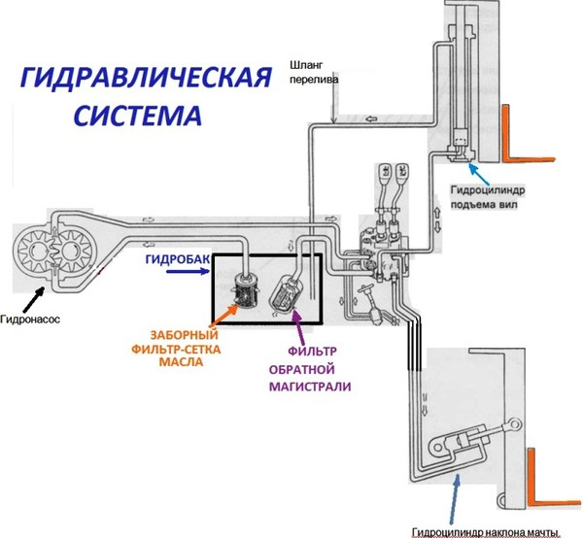

Slide 16
Zamonaviy texnologiya - avtomobillar, qishloq xo'jaligi va yo'l texnikasini turli xil suyuqliklarni energiya uzatuvchi yoki qabul qiluvchi bo'g'in sifatida ishlatadigan mexanizmlarsiz tasavvur qilib bo'lmaydi.
Gidravlik dvigatellar, gidravlik drayverlar, barcha turdagi dizayndagi nasoslar, quvvat, ko'tarish, amortizator va zarbalarni yutuvchi qurilmalar, ichki yonish dvigatellarining turli tizimlari - elektr ta'minoti, moylash, sovutish - bu suyuqlik inson mehnatini engillashtirish, mashinaning narxini pasaytirish, shuningdek, ularning dizayni va xavfsizligini kamaytirish, shuningdek, qayta ishlash uchun muhandislik muammolarini hal qilishga yordam beradigan mexanizmlarning to'liq ro'yxatidan uzoqdir.
Gidravlika fani ushbu mashinalar va qurilmalarni yaratishda yordam beradi, ba'zida ularning funksionalligi hayratlanarli.
Bu harakat qonunlari, suyuqliklarning muvozanati va bu qonunlarni muhandislik amaliyoti muammolarini hal qilishda qo'llash usullari haqidagi amaliy fan.

Slide 17
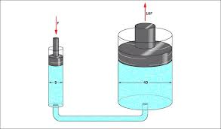

Slide 18
Gidravlika fan sifatida turli muhandislik muammolarini hal qilish uchun ishlatiladi:
• suyuq va gazsimon moddalarni quvurlar orqali tashish (suv, texnik va kommunal suyuqliklar, gaz, neft va boshqalar);
• turli gidrotexnik inshootlarni qurish (kanallar, GESlar, suv olish inshootlari va boshqalar);
• turli qurilmalar, mashinalar va mexanizmlarni loyihalash (nasoslar, kompressorlar, gidravlik presslar, gidravlik haydovchilar va boshqalar).

Slide 19
4.Suyuqlik turlari
Tabiiy holda paydo bo‘lgan simob, suv, neft va neftdan olinadigan sun’iy suyuqliklar mavjud, ulardan insoniyat o‘z hayoti va mehnat faoliyatida keng foydalanadi. Zamonaviy texnikani, avtomatlashgan va robotlashtirilgan sanoatni suyuq-liklarsiz tasavvur etib va boshqarib bo‘lmaydi.
Muayyan geometrik shaklga ega bo‘lmagan, istalgan hajmni to‘ldira oladigan, biron aniq haroratda agregat holatini o‘zgartiradigan, juda ham kam siqiladigan (siqilmaydigan), moleku-lalari tig‘iz joylashgan, oquvchanlik, qovushqoqlik va kapillarlik xossasiga ega bo‘lgan moddaga suyuqlik deyiladi. Suyuqliklar hosil bo‘lishiga ko‘ra, tabiiy va sun’iy turlarga bo‘linadi. Tabiiy turlariga suv, neft, simob mansub bo‘lsa, sun’iylariga esa neft va gazni qayta ishlashdan olinadigan benzin, solyar moyi, gazolin, avtol, suyuq havo, kislorod, vodorod, azot, geliy, kislotalar va shu kabilardan tashqari, odamlar iste’mol qiladigan o‘simlik va hayvonlar moyi, o‘simlik va mevalar sharbati, spirt va uning suvdagi eritmasi asosida tayyorlanadigan turli xil alkagol moddalar kiradi. Bo‘yoqlar, surkov moylari, suspenziyalar va shu kabilar anomal suyuqliklar deb yuritiladi.

Slide 20
Tabiatda uchraydigan suyuqliklar real suyuqliklar bo‘lib, real suyuqliklar o‘ta kam siqiladi va ularni o‘rganishda mutlaq siqilmaydigan suyuqliklar deb qabul qilinadi. Ayrim gidravlik masalalar yechimini topishda muhandis olimlar o‘z ilmiy tadqiqotlarida ideal suyuqlik tushunchasidan foydalanadilar. Tabiatda mavjud bo‘lmagan, mutlaqo siqilmaydigan, qovush-qoqligi mutlaqo yo‘q bo‘lgan nazariy suyuqlikni ideal suyuqlik deyiladi.
Yer gidrosferasidagi suvning miqdori 70,8 % (okeanlar — 1370323000 km3, yerosti suvlari — 61400000 km3, muzliklar — 24000000 km3, ko‘llar — 750000 km3, tuproq suvlari 75000 km3, daryo suvlari — 1200 km3) bo‘lib, uning yerdagi zaxirasi —
1,3 · 109 km3.

Slide 21
Nazorat savollari
1.Gidravlika fanining maqsad va vazifalarini ta’riflab bering .
2.Gidravlikaning fan bo’lib shakllanishida dunyo olimlari o’z ilmiy ishlari bilan qanday hissa qo’shishgan ?
3. Suyuqlik tuzilishi jihatidan qattiq jismlardan nimasi bilan farq qiladi.
4. Suyuqlik nima uchun siqlmaydigan modda deb shartli qabul qilingan ?
5.Syuqlik fizik xossalarga ega? Nima uchun suyuqlik muayyan geometric shakilga ega emas.

